Slide 1

第三章 整式、分式和函数
授课人：魏小哥

Slide 2
代数式
整式
整式的恒等变形
乘法：因式定理及因式分解
除法：余式定理及余式求解
特定系数法和双十字相乘
分式的通分、约分
分式的合并、裂项方法
分母的有理化
多个分式的求和
幂函数（二次函数）的图像、性质、公式
指数函数的图像、性质、公式
指数函数的图像、性质、公式
函数
分式
集合
概念：包含、互斥、对立
基本的运算：加法、减法、交集、并集
考点框架

Slide 3
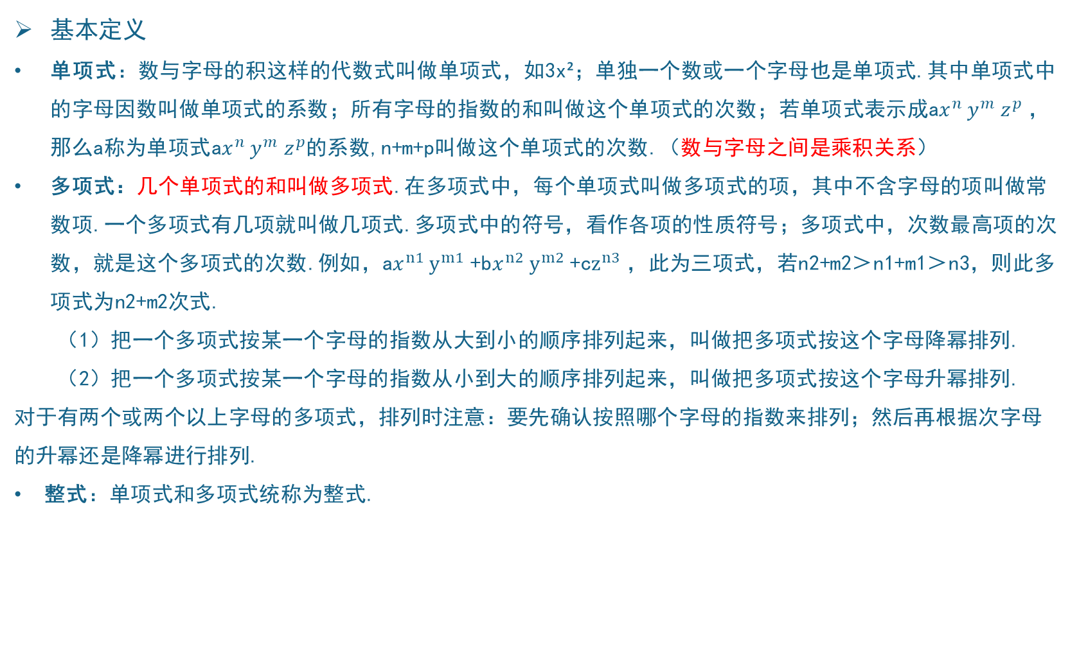
基本定义
基本定义
单项式：数与字母的积这样的代数式叫做单项式，如3x²；单独一个数或一个字母也是单项式.其中单项式中的字母因数叫做单项式的系数；所有字母的指数的和叫做这个单项式的次数；若单项式表示成a$x^{n} y^{m} z^{p}$，那么a称为单项式a$x^{n} y^{m} z^{p}$的系数,n+m+p叫做这个单项式的次数.（数与字母之间是乘积关系）
多项式：几个单项式的和叫做多项式.在多项式中，每个单项式叫做多项式的项，其中不含字母的项叫做常数项.一个多项式有几项就叫做几项式.多项式中的符号，看作各项的性质符号；多项式中，次数最高项的次数，就是这个多项式的次数.例如，a$x^{n1} y^{m1}$+b$x^{n2} y^{m2}$+c$z^{n3}$，此为三项式，若n2+m2＞n1+m1＞n3，则此多项式为n2+m2次式.
（1）把一个多项式按某一个字母的指数从大到小的顺序排列起来，叫做把多项式按这个字母降幂排列.
（2）把一个多项式按某一个字母的指数从小到大的顺序排列起来，叫做把多项式按这个字母升幂排列.
对于有两个或两个以上字母的多项式，排列时注意：要先确认按照哪个字母的指数来排列；然后再根据次字母的升幂还是降幂进行排列.
整式：单项式和多项式统称为整式.

Slide 4
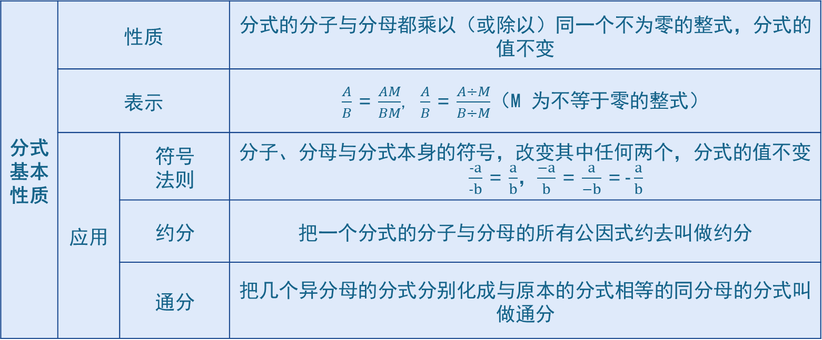
重点题型
分式：用 A，B表示两个整式，A÷B就可以表示成 $\frac{A}{B}$ 的形式，如果除式 B 中含有字母，式子 $\frac{A}{B}$ 就叫做分式.
分式基本性质 | 性质 |  | 分式的分子与分母都乘以（或除以）同一个不为零的整式，分式的值不变
 | 表示 |  | $\frac{A}{B}＝\frac{AM}{BM}$, $\frac{A}{B}＝\frac{A÷M}{B÷M}$（M 为不等于零的整式）
 | 应用 | 符号 法则 | 分子、分母与分式本身的符号，改变其中任何两个，分式的值不变 $\frac{−a}{−b}＝\frac{a}{b}$，$\frac{−a}{b}＝\frac{a}{−b}＝−\frac{a}{b}$
 |  | 约分 | 把一个分式的分子与分母的所有公因式约去叫做约分
 |  | 通分 | 把几个异分母的分式分别化成与原本的分式相等的同分母的分式叫做通分

Slide 5
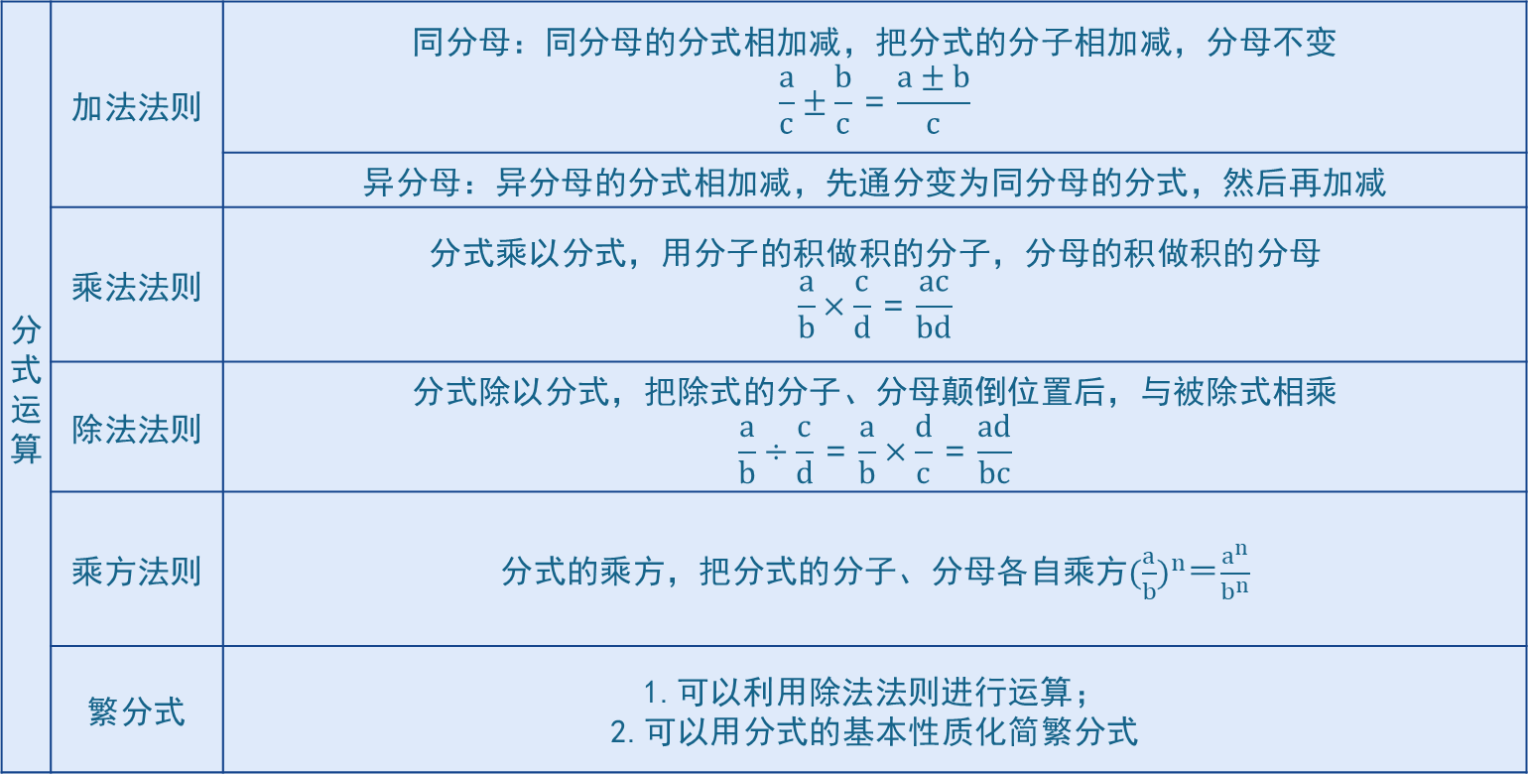
重点题型
分式运算 | 加法法则 | 同分母：同分母的分式相加减，把分式的分子相加减，分母不变 $$\frac{a}{c}±\frac{b}{c}＝\frac{a±b}{c}$$
 |  | 异分母：异分母的分式相加减，先通分变为同分母的分式，然后再加减
 | 乘法法则 | 分式乘以分式，用分子的积做积的分子，分母的积做积的分母 $$\frac{a}{b}×\frac{c}{d}＝\frac{ac}{bd}$$
 | 除法法则 | 分式除以分式，把除式的分子、分母颠倒位置后，与被除式相乘 $$\frac{a}{b}÷\frac{c}{d}＝\frac{a}{b}×\frac{d}{c}＝\frac{ad}{bc}$$
 | 乘方法则 | 分式的乘方，把分式的分子、分母各自乘方${(\frac{a}{b})}^{n}$＝$\frac{a^{n}}{b^{n}}$
 | 繁分式 | 1.可以利用除法法则进行运算； 2.可以用分式的基本性质化简繁分式

Slide 6
重点题型
最简分式：分式的分子与分母没有公因式时，叫做最简分式.一个分式的最后形式必须是最简分式.分式化为最简分式时通常采用约分的方法.
【注意】分式计算的几个原则及技巧：（1）低级（加减）运算先通分；（2）高级运算莫忘提式（公因式）约分；（3）分母为因式积时要考虑拆开；（4）涉及求未知数值，莫忘分母不为零；（5）变形技巧为乘“1”.
有理式：整式和分式统称有理式.
分解因式
分解因式的概念：把一个多项式化成几个整式的积的形式，这种变形叫做分解因式（又叫因式分解）.
（1）因式分解的实质是一种恒等变形，是一种化和为积的变形；
（2）因式分解与整式乘法是互逆的；
（3）在因式分解的结果中，每个因式都必须是整式；
（4）因式分解要分解到不能再分解为止.
因式分解的基本方法
（1）运用公式法；（2）分组分解法；（3）十字相乘法；（4）双十字相乘法.
因式分解的一般步骤：一提二套三分组.

Slide 7
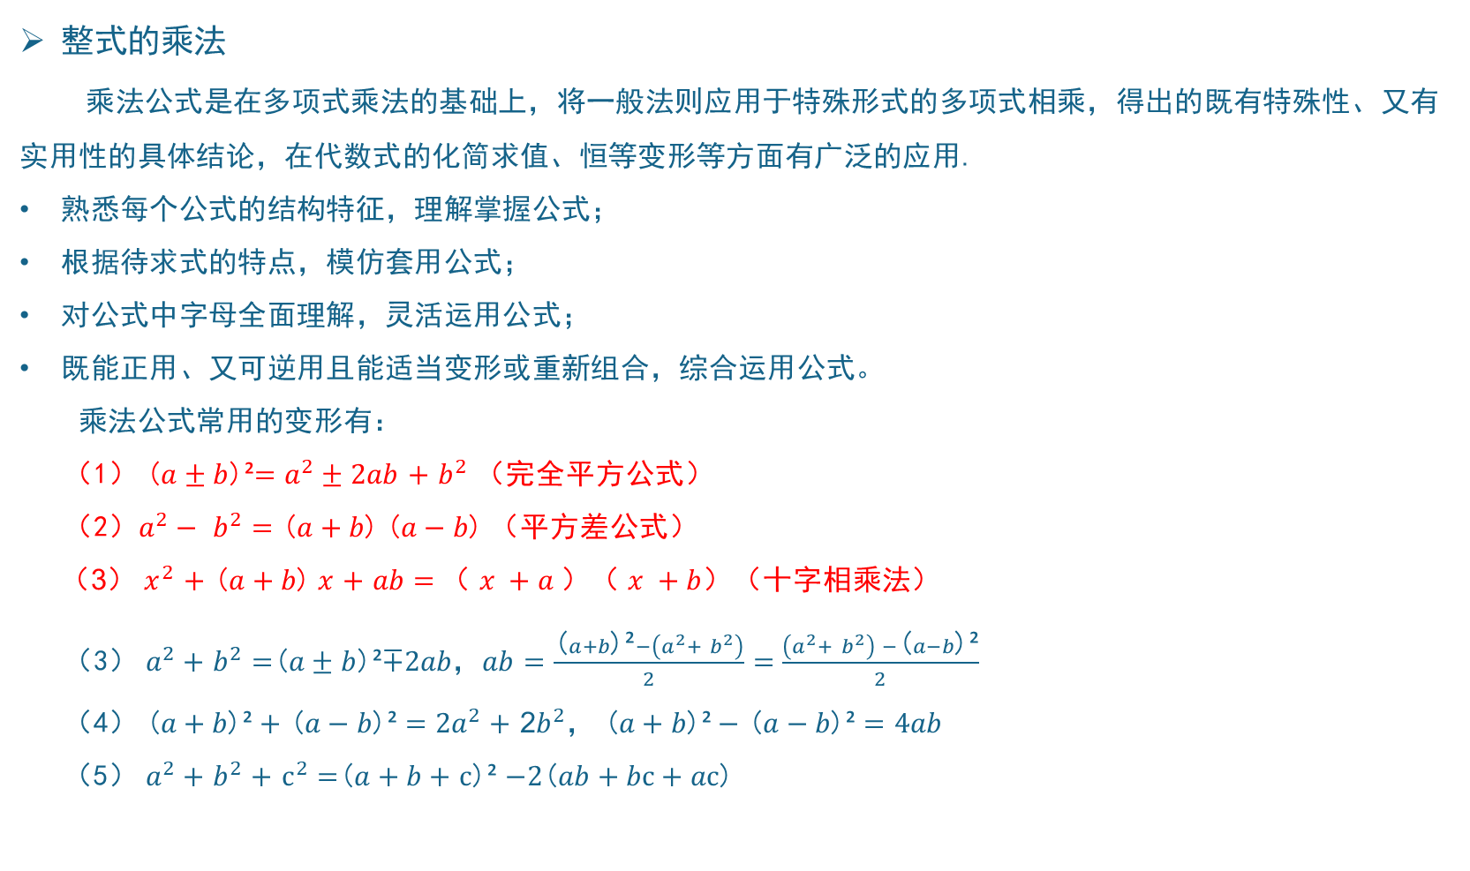
重点题型
整式的乘法
乘法公式是在多项式乘法的基础上，将一般法则应用于特殊形式的多项式相乘，得出的既有特殊性、又有实用性的具体结论，在代数式的化简求值、恒等变形等方面有广泛的应用.
熟悉每个公式的结构特征，理解掌握公式；
根据待求式的特点，模仿套用公式；
对公式中字母全面理解，灵活运用公式；
既能正用、又可逆用且能适当变形或重新组合，综合运用公式。
乘法公式常用的变形有：
（1） ($a±b$)²$=a^{2}±2ab$ $+$ $b^{2}$ （完全平方公式）
（2）$a^{2}− b^{2}=\text{(}a+b\text{)}$ $\text{(}a−b\text{)}$（平方差公式）
（3） $x^{2}$ $+$ $\text{(}a+b\text{)} x$ $+$ $ab$ $=$（ $x +a$）（ $x +b$）（十字相乘法）
（3） $a^{2}+$ $b^{2}=$($a±b$)²$∓2ab，ab=\frac{\text{(}a+b\text{)²}−\left(a^{2}+ b^{2}\right)}{2}=$ $\frac{\left(a^{2}+ b^{2}\right) −\text{(}a−b\text{)²}}{2}$
（4） $\text{(}a+b\text{)²}+$ $\text{(}a−b\text{)²}=$ ${2a}^{2}+$ 2$b^{2}$， $\text{(}a+b\text{)²}−$ $\text{(}a−b\text{)²}=$ $4ab$
（5） $a^{2}+$ $b^{2}$ $+$ $c^{2}$ $=$($a+b+$ $c$)² $−\text{2}\text{(}ab+bc+ac\text{)}$

Slide 8

重点题型
例题：1.如果$a^{2}+b^{2}+{2c}^{2}+2ac−2bc=0$，则$a+b$的值为（ ）.
（A）0 （B）1 （C）-1 （D）-2 （E）2
2.若3($a^{2}+$ $b^{2}$ $+$ $c^{2})=(a+b+ c)²$，则$a、b、 c$三者的关系为（ ）.
(A)$a+b=b+c$ (B)$a+b+c=$1 (C)$a=b=c$
(D) $ab=ac=bc$ (E) $abc=1$
3.已知 $x^{2}$-3$x$+1＝0，则| $x－\frac{1}{x}$|＝（ ）
（A）$\sqrt{2}$ （B）$\sqrt{3}$ （C）1 （D）2 （E） $\sqrt{5}$
4.已知$x,y满足$ $x^{2}+y^{2}+\frac{5}{4}$ ＝2$x$+ $y$，求代数式 $\frac{xy}{x+y}$
（A）$\frac{1}{3}$ （B） $\frac{1}{4}$ （C） $\frac{1}{5}$ （D） $\frac{2}{3}$ （E） $\frac{3}{4}$
5.已知(2010-a)(2008-a)=2009，那么${\text{(2010−}\text{a}\text{)}}^{2}$+${\text{(20}\text{08}\text{−}\text{a}\text{)}}^{2}$=( )
（A）4002 （B）4012 （C）4022 （D）4020 （E）4000

Slide 9

重点题型
6.若x、y、z为实数，设 A=$x^{2}$-2y+$\frac{π}{2}，$B=$y^{2}$-2z+$\frac{π}{3}$，C=$z^{2}$-2x+$\frac{π}{6}$，则在A，B，C 中（ ）
（A）至少有一个大于零 （B）至少有一个小于零 （C）都大于零
（D）都小于零 （F）至少有两个大于零
7.已知$x^{2}$-x+a-3 是一个完全平方式，求 a＝（ ）
（A）3$\frac{1}{4}$ （B）2$\frac{1}{4}$ （C）1$\frac{1}{4}$ （D）3$\frac{3}{4}$ （E）2$\frac{3}{4}$
8.若4$x^{4}$-a$x^{3}$+b$x^{2}$-40x+16是完全平方式，则ab等于（ ）
（A）820或180 （B）-820或-180 （C）820或-180
（D）-820或180 （E）±820或±180
9.若$x^{2}$+xy+y＝14，$y^{2}$+xy+x＝28，则x+y的值为（ ）
（A） 6 或 -7 （B） 6 或 7 （C）-6 或 -7 （D）-6 或 7 （E） 6
10.化简$\frac{1}{x^{2}\text{+3}x\text{+}\text{2}}$+ $\frac{1}{x^{2}\text{+}5x\text{+}\text{6}}$ + $\frac{1}{x^{2}\text{+}7x\text{+}\text{12}}$+… + $\frac{1}{x^{2}\text{+}201x\text{+}\text{1010}\text{0}}$为（ ）
（A） $\frac{100}{(x-1)(x-101)}$ （B） $\frac{100}{(x+1)(x−101)}$ （C） $\frac{100}{(x+1)(x+101)}$ （D） $\frac{100}{(x−1)(x+101)}$ （E） $\frac{101}{(x−1)(x+101)}$

Slide 10
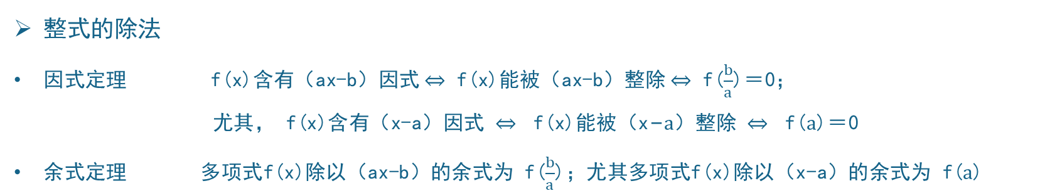

重点题型
整式的除法
因式定理 f(x)含有（ax-b）因式$⇔$ f(x)能被（ax-b）整除$⇔$ f($\frac{b}{a}$)＝0；
尤其， f(x)含有（x-a）因式 $⇔ \text{f}\text{(}\text{x}\text{)}\text{能被（}\text{x}\text{−}a\text{）整除} ⇔ \text{f}\text{(}a\text{)}\text{＝}\text{0}$
余式定理 多项式f(x)除以（ax-b）的余式为 f($\frac{b}{a}$)；尤其多项式f(x)除以（x-a）的余式为 f($a$)
例题：1.已知多项式f(x)＝ $x^{3}$+ $a^{2}x^{2}$+ax-1能被x+1整除，则实数a的值为（ ）
（A） 2 或 -1 （B） 2 （C）-1 （D） -2 （E） -1
2.设多项式f(x)除以(x-1)(x-2)(x-3)的余式为2x²+x-7，则以下说法中不正确的是（ ）
（A） f(x)除以x-1的余式为-4
（B） f(x)除以x-2的余式为3
（C） f(x)除以x-3的余式为14
（D） f(x)除以(x-1)(x-2)的余式为7x-11
（E） f(x)除以(x-2)(x-3)的余式为11x+19
3. $x^{12}除以{\text{(}\text{x}+\text{1)}}^{2}$的余式是（ ）
（A）12x+11 （B）-12x+11 （C）-12x-11 （D）12x-11 （E）11x-12

Slide 11
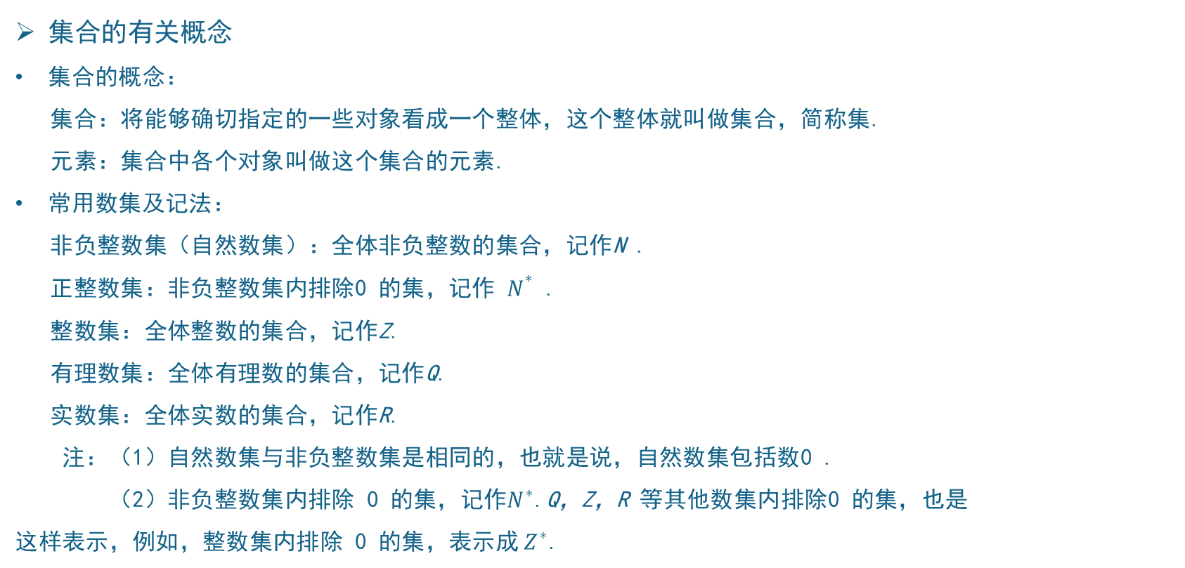
重点题型
集合的有关概念
集合的概念：
集合：将能够确切指定的一些对象看成一个整体，这个整体就叫做集合，简称集.
元素：集合中各个对象叫做这个集合的元素.
常用数集及记法：
非负整数集（自然数集）：全体非负整数的集合，记作N .
正整数集：非负整数集内排除0 的集，记作 $N^{∗}$ .
整数集：全体整数的集合，记作Z.
有理数集：全体有理数的集合，记作Q.
实数集：全体实数的集合，记作R.
注：（1）自然数集与非负整数集是相同的，也就是说，自然数集包括数0 .
（2）非负整数集内排除 0 的集，记作$N^{∗}$.Q，Z，R 等其他数集内排除0 的集，也是
这样表示，例如，整数集内排除 0 的集，表示成${ Z}^{∗}$.

Slide 12
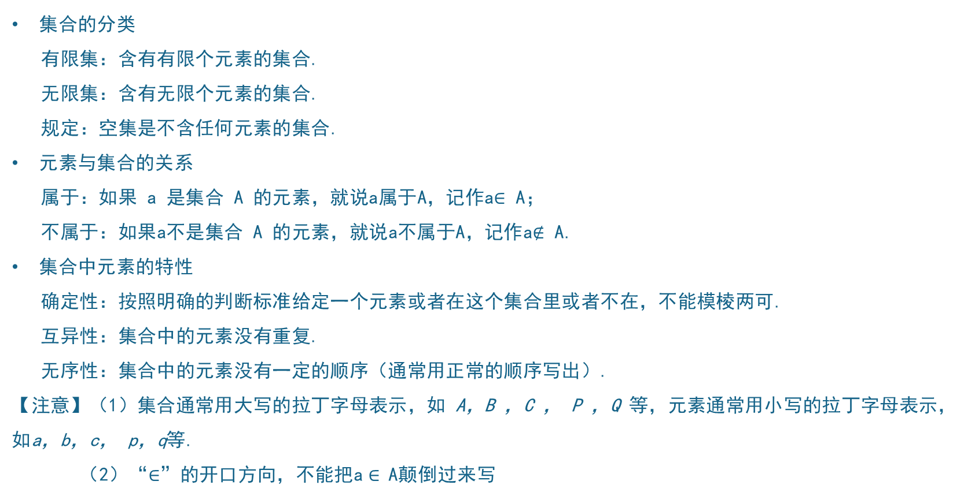
重点题型
集合的分类
有限集：含有有限个元素的集合.
无限集：含有无限个元素的集合.
规定：空集是不含任何元素的集合.
元素与集合的关系
属于：如果 a 是集合 A 的元素，就说a属于A，记作a$∈$ A；
不属于：如果a不是集合 A 的元素，就说a不属于A，记作a$∉$ A.
集合中元素的特性
确定性：按照明确的判断标准给定一个元素或者在这个集合里或者不在，不能模棱两可.
互异性：集合中的元素没有重复.
无序性：集合中的元素没有一定的顺序（通常用正常的顺序写出）.
【注意】（1）集合通常用大写的拉丁字母表示，如 A，B ，C ， P ，Q 等，元素通常用小写的拉丁字母表示， 如a，b，c， p，q等.
（2）“$∈$”的开口方向，不能把a $∈$ A颠倒过来写

